Slide 1
Repetições com Scratch
Prof. Leonardo Soares e Silva

Slide 2
Repetições
Possibilitam a execução repetida de um conjunto de ações
A repetição acontece em algumas situações:
Por uma quantidade de vezes pré-definidas

Slide 3
Repetições
Possibilitam a execução repetida de um conjunto de ações
A repetição acontece em algumas situações:
Por uma quantidade de vezes pré-definidas
Até que uma situação aconteça

Slide 4
Repetições
Possibilitam a execução repetida de um conjunto de ações
A repetição acontece em algumas situações:
Por uma quantidade de vezes pré-definidas
Até que uma situação aconteça
Infinatamente

Slide 5
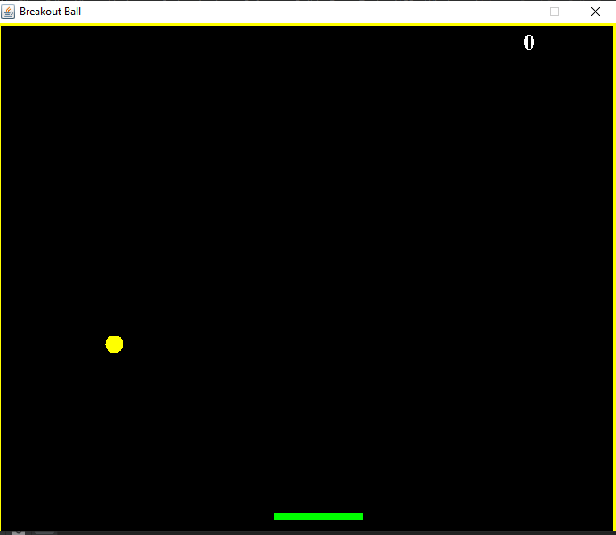
Repetição infinita

Slide 6
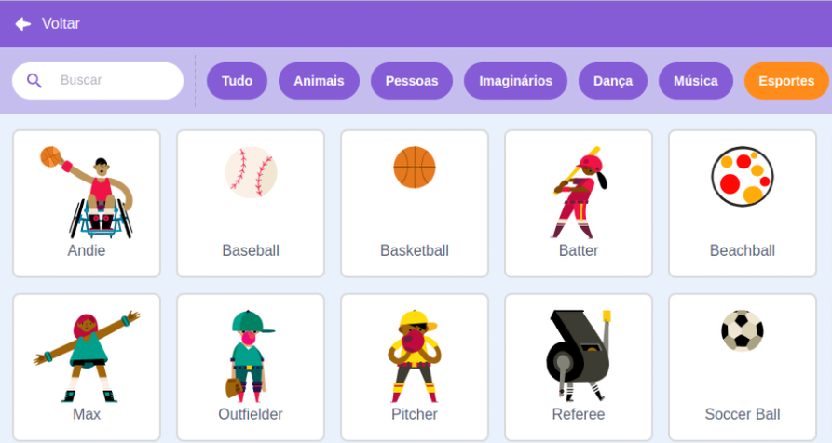
Adicionar uma bola

Slide 7
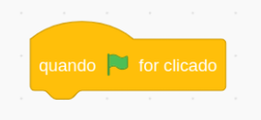

Slide 8
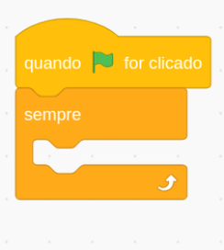

Slide 9
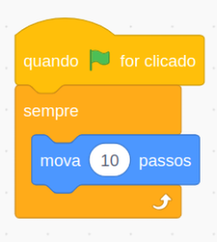

Slide 10
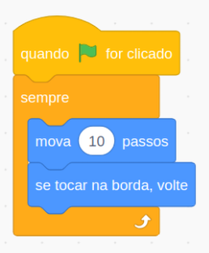

Slide 11
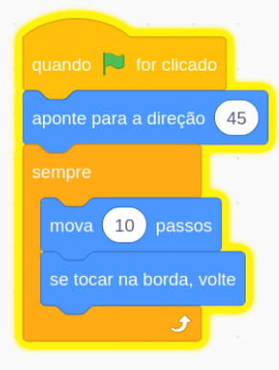

Slide 12
Tipos de repetição
Repetição por quantidade de vezes
Repetição por condição
Repetição infinita

Slide 13


Repetir por uma quantidade de vezes pré-definidas
Clicar nos blocos de eventos
Utilizar o bloco

Slide 14
Quando utilizar esse tipo de repetição
Quando eu sei quantas vezes quero repetir um conjunto de instruções
Exemplo:
Eu sei que existem 36 alunos nesta sala
Quero realizar algum procedimento 36 vezes

Slide 15
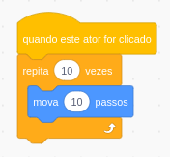
Atividade
Vamos mover a bola ao clicar nela
Repetir por 10x a ação de movimentar 10 passos

Slide 16

Repetir por uma quantidade de vezes pré-definidas
Clicar nos blocos de eventos
Utilizar o bloco

Slide 17
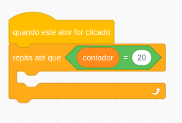
Situação de parada da repetição

Slide 18

Repetir infinitamente
Clicar nos blocos de eventos
Utilizar o bloco

Slide 19
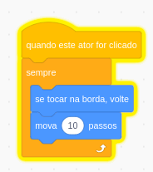
Atividade
Vamos fazer com que a bola se mova para sempre, mas rebatendo ao tocar nas bordas da tela

Slide 20

Atividade - movimento aleatório para a bola
Vamos fazer com que a bola se mova para sempre, mas rebatendo ao tocar nas bordas da tela e mudando sua direção

Slide 21
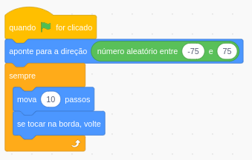
Código final

Slide 22
Revisão
Em quais situações utilizamos repetições?
Quais repetições existem?

